Slide 1
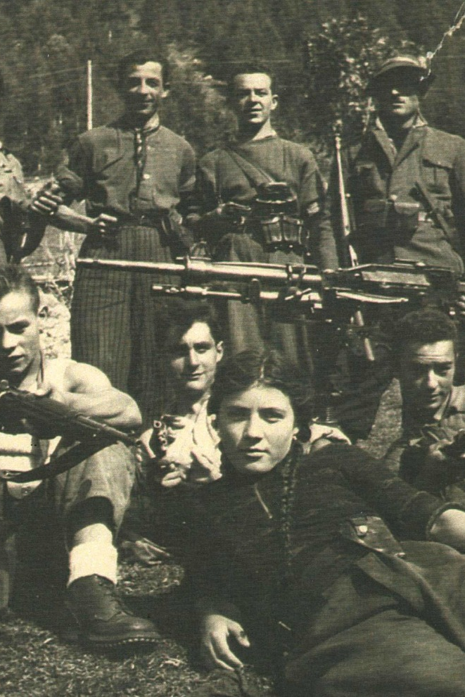
Le donne nella resistenza
Esempi di uso della rete per la ricerca storica e la didattica nell’ambito della storia di genere
Kegozzi Claudia

Slide 2
Il lavoro intende valutare se all’interno del web vi siano siti utili per la ricerca scientifica e la didattica inerenti il tema «Le donne nella resistenza».
Le diverse risorse verranno raggruppate nelle seguenti tematiche:
STRUMENTI ovvero biblioteche e archivi di vario genere che presentano FONTI PRIMARIE
SERVIZI ovvero riviste, programmi che utilizzano fonti primarie riportando i contenuti in una lettura personale
PRESENTAZIONE DI CONTENUTI in forma digitale

Slide 3
STRUMENTI
Biblioteche digitali
http://www.internetculturale.it/it/16/search?q=donne+nella+resistenza&instance=metaindice
https://www.europeana.eu/portal/en/search?q=donne%20nella%20Resistenza&view=grid
http://www.archiviolastampa.it/
La Biblioteca digitale italiana, rappresentata sul portale Internet Culturale, è un aggregatore di repository digitali sparsi sul territorio italiano appartenenti a biblioteche di varia provenienza e specializzazione. E’ possibile ritrovare alcuni testi sull’argomento.
Europeana è una biblioteca digitale europea che riunisce contributi già digitalizzati da diverse istituzioni dei 28 paesi membri dell'Unione europea. La sua dotazione include libri, film, dipinti, giornali, archivi sonori, mappe, manoscritti ed archivi.
Anche nel caso dell’archivio della stampa possiamo trovare fonti primarie coeve all’evento e successive che ci permettono di ricostruire anche il contesto in cui avvengono i fatti.
Risorse primarie
Biblioteche e
archivi digitali

Slide 4
Archivi
http://www.italia-resistenza.it/
http://www.straginazifasciste.it/
La rete degli Istituti per la storia della Resistenza e dell’età contemporanea in Italia è un’associazione coordinata dall’Istituto Nazionale Ferruccio Parri (ex INSMLI – Istituto Nazionale per la Storia del Movimento di Liberazione in Italia), ente fondato per l’appunto da Ferruccio Parri nel 1949 con lo scopo di raccogliere, conservare e studiare il patrimonio documentario del Corpo Volontari della Libertà e del Comitato di Liberazione Nazionale Alta Italia. Il sito presenta numerose risorse e servizi che consentono di accedere ai diversi archivi regionali dove si possono trovare molte testimonianze anche femminili.
L’Atlante delle stragi naziste e fasciste si compone di una banca dati e dei materiali di corredo (documentari, iconografici, video) correlati agli episodi censiti, ospitati all’interno del sito web. Nella banca dati sono state catalogate e analizzate tutte le stragi e le uccisioni singole di civili e partigiani uccisi al di fuori dello scontro armato, commesse da reparti tedeschi e della Repubblica Sociale Italiana in Italia dopo l’8 settembre 1943, a partire dalle prime uccisioni nel Meridione fino alle stragi della ritirata eseguite in Piemonte, Lombardia, Veneto e Trentino Alto Adige nei giorni successivi alla liberazione. Si può accedere anche alle sentenze di alcuni processi, si può localizzare la strage interessata e avere un breve riassunto. Dal sito emerge che le donne erano vittime di violenza sessuale.

Slide 5
http://siusa.archivi.beniculturali.it/cgi-bin/pagina.pl?TipoPag=comparc&Chiave=359716
https://www.ifsml.it/
Nel sito del SIUSA troviamo la raccolta costituita principalmente dal materiale prodotto nel corso della ricerca "Resistenza e passione politica delle donne in Emilia Romagna" e consiste in oltre 200 registrazioni su audiocassetta delle interviste rivolte alle protagoniste della lotta di liberazione nel territorio regionale, a cui si aggiungono 120 fascicoli nominativi contenenti le schede relative all'intervista, le schede anagrafico-politiche delle intervistate e documenti diversi - fotografie, volantini, memorie e opuscoli - da esse donati all'archivio. Il materiale è consultabile di persona nella biblioteca dell’Università di Bologna.
Il sito dell’Istituto friulano per la storia del movimento di liberazione offre un archivio che presenta numerose fonti riguardo alla presenza delle donne nella resistenza. Il fondo raccoglie la documentazione in originale dei Comitati di zona dei Gruppi di difesa della donna (Gdd) e dell'Udi dello Spilimberghese, proveniente dalla sezione del Pci di Spilimbergo e consegnata all'Istituto nel 1976. A questa si aggiungono due fascicoli di documentazione in fotocopia relativa a Virginia Tonelli "Luisa" e Jole De Cillia "Paola". I documenti non possono essere consultati online, ma l’elenco offre una chiara spiegazione dei contenuti delle buste.

Slide 6
Riviste digitalizzate
http://www.stampaclandestina.it/
http://www.noidonnearchiviostorico.org/
«Stampa clandestina» è un progetto legato all’istituto nazionale Ferruccio Parri. Nel 2013 è iniziato il lavoro di censimento della stampa clandestina, la compilazione delle schede biografiche e storiche sulle singole testate, la digitalizzazione di tutti i numeri delle testate (con la ricostruzione virtuale delle collezioni), la progettazione del sito internet e la produzione di materiale informativo e rivolto alle scuole. Il sito presenta anche riviste clandestine femminili come «La donna Friulana» offrendo per ogni testata una sintetica scheda e i numeri della rivista digitalizzati.
L’archivio storico di «Noi donne» costituisce un patrimonio culturale importante. Le edizioni clandestine 1944/45, curate da Marina Sereni esule a Parigi perché in dissenso con il regime fascista, sono disponibili in versione digitale.

Slide 7
SERVIZI
Bibliografie
http://opac.bncf.firenze.sbn.it/opac/controller.jsp?action=search_basesearch&query_fieldname_1=keywords&Submit=Cerca&query_querystring_1=donne%20nella%20resistenza
https://www.base-search.net/
Il primo sito del Sistema Bibliotecario nazionale è utile per costituire una iniziale bibliografia riguardo al tema prescelto. È necessario ricordare che il sito popone un numero elevato di testi che vanno dunque selezionati.
BASE è uno strumento che oltre a fornire una lista di testi sull’argomento prescelto, fornisce anche una breve recensione.
Risorse secondarie

Slide 8
Riviste digitali
https://storicamente.org/landini
http://www.patriaindipendente.it/
http://www.studistorici.com/?s=donne+nella+resistenza
Storicamente» è una rivista scientifica open access con 180.000 contatti l'anno nata nel 2005 su impulso di Alberto De Bernardi e grazie all'iniziativa di un gruppo di giovani ricercatori del Dipartimento di storia, culture e civiltà dell’Università di Bologna. La rivista presenta diversi articoli che trattano della figura femminile nella Resistenza e della costruzione di una nuova coscienza femminile a cavallo tra le due guerre.
Patria indipendente è una rivista ibrida dell’ANPI, esce 2 volte l’anno in forma cartacea e ogni 15 giorni in forma digitale. Sul sito vi sono numerosi contributi inerenti al contributo femminile nella Resistenza.
Anche la rivista «Diacronie» propone degli interessanti spunti per l’argomento. Sul sito sono presenti le locandine di diversi seminari con tema «Le donne nella Resistenza». Gli Atti del Convegno possono diventare materiale importante per la ricerca.

Slide 9
Contenuti video
http://www.raistoria.rai.it/articoli-programma-puntate/le-donne-della-resistenza/25962/default.aspx
http://www.ancr.to.it/wp/
Rai storia presenta alcuni documentari che affrontano la tematica delle donne nella Resistenza.
Interessante è l’esperienza dell’ANCR ( Archivio nazionale cinematografico della Resistenza). Il patrimonio cinetecario dell’ANCR è oggi costituito da 2.270 unità filmiche (in pellicola), suddivise per tipologia in cinegiornali, documentari, film a soggetto, spezzoni originali, spezzoni di montaggio. Sono conservati pezzi unici di grande valore documentario e artistico: ad esempio due cortometraggi di Rossellini ritrovati nei fondi dell’ANCR e precedentemente dati per perduti, di cui l’ANCR detiene l’unica copia, alcuni rarissimi film amatoriali girati durante la Resistenza e che di essa ci offrono le poche immagini in presa diretta oggi disponibili. Si sta procedendo alla digitalizzazione del materiale in modo da renderlo fruibile sul sito. Nel 2017 l’archivio ha prodotto «Libere» un film sulle donne durante la Resistenza e nel primo dopoguerra.

Slide 10
PRESENTAZIONE CONTENUTI DIGITALI
https://play.google.com/store/apps/details?id=it.bricklab.sentieripartigiani
L’APP propone itinerari sul Montemaggio, Monticchiello e in altri luoghi significativi della storia della lotta di liberazione in provincia di Siena; permette infatti di scoprire le azioni delle bande partigiane giungendo in località dove si svolsero requisizioni di cibo, azioni di guerriglia, rastrellamenti e fucilazioni, lanci paracadutati di armi da parte degli Alleati, scontri con i fascisti e con i tedeschi.

Slide 11
Il fenomeno della Resistenza ha coinvolto diversi paesi europei e si possono trovare risorse digitali relative all’argomento in:
https://gallica.bnf.fr/services/engine/search/sru?operation=searchRetrieve&version=1.2&query=%28gallica%20all%20%22femmes%20en%20r%C3%A9sistance%22%29&lang=en&suggest=0
http://www.museedelaresistanceenligne.org/
https://www.resistance-archive.org/en/testimonies/
In Gallica, sezione digitale della Biblioteque Nationale, si possono trovare numerose risorse digitali riguardanti i bollettini dei Comitati di liberazione femminile francesi e testi, in parte digitalizzati, del fenomeno della Resistenza femminile.
Il Musee de la Resistance è un esempio di digital public history sulla Resistenza in Francia. È un portale creato per iniziativa dell’AERI che si propone di promuovere la valorizzazione dell’enorme massa documentaria sulla Resistenza. Costituito da un rete composta da centinaia di persone (insegnanti, archivisti, storici, studenti e rappresentanti delle associazioni), il portale ospita più di 55000 documenti tra lettere, giornali, filmati audio e audiovisivi, manifesti, migliaia di schede tematiche e bibliografiche. Nella sezione risorse si possono trovare diverse informazioni digitalizzate su figura femminili della Resistenza francese.
L'ERA (archivio della Resistenza europea) è uno spazio in cui le storie individuali di persone che hanno resistito contro il terrore, l'umiliazione e il disprezzo del fascismo portato sull'Europa sono mantenute vive e visibili per tutti. A questo progetto contribuiscono istituzioni di diverse nazioni. Si possono trovare numerose video con interviste ai protagonisti della Resistenza.

